Slide 1


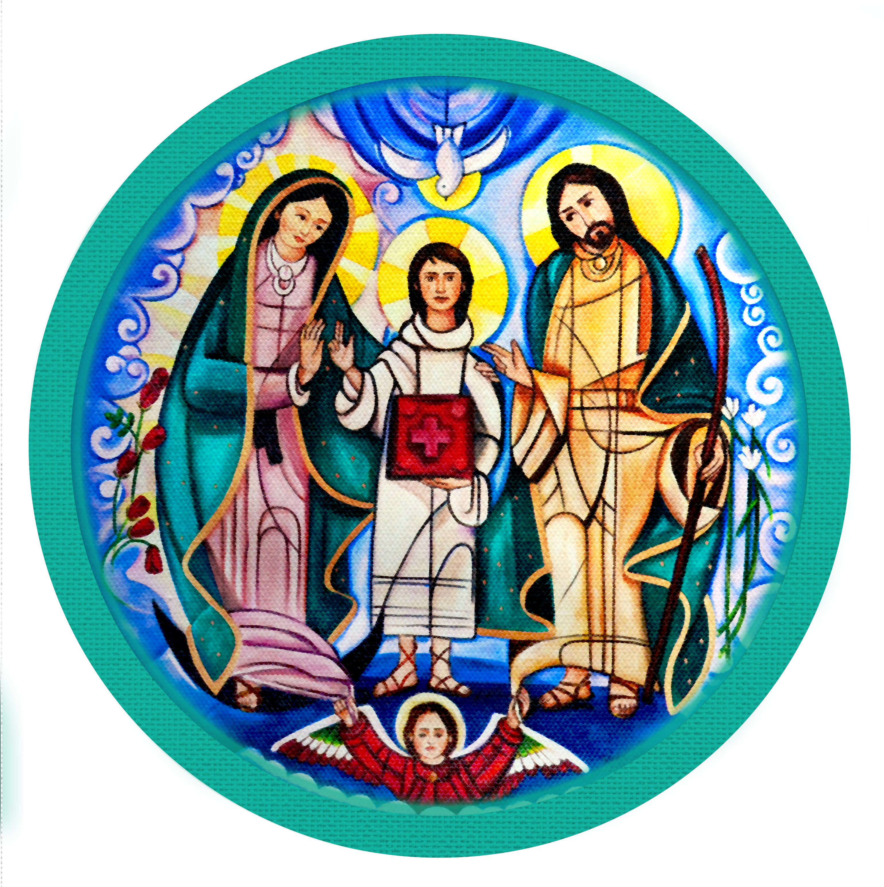
PLAN DE TRABAJO DEL ÁREA III NACIONAL
Movimiento Familiar Cristiano
Equipo Coordinador Nacional
2019-2022
1ra. REUNIÓN DE BLOQUE
"Familias convertidas al amor de Dios, testimonio vivo de santidad"

Slide 2

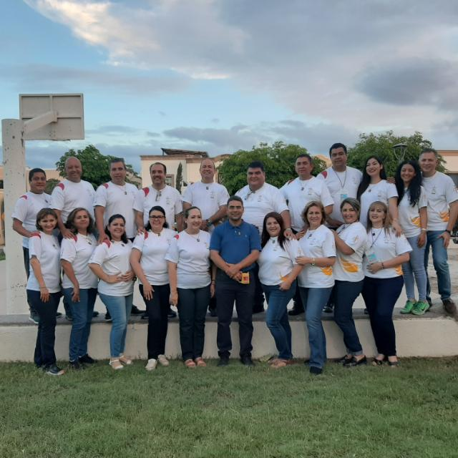
PLAN DE TRABAJO DEL EQUIPO COORDINADOR NACIONAL
"Familias convertidas al amor de Dios, testimonio vivo de santidad"

Slide 3
EL PLAN DE TRABAJO DEL EQUIPO NACIONAL ESTA BASADO EN TRES GRANDES OBJETIVOS
Objetivo 1:
Promover la renovación interior en cada miembro del MFC.
Impulsar el incremento de la membresía.
Fortalecer la capacitación integral de los servidores
Objetivo 2:
Objetivo 3:
"Familias convertidas al amor de Dios, testimonio vivo de santidad"

Slide 4
Promover la renovación interior en cada miembro del MFC.
Objetivo 1:
E
S
T
R
A
T
G
I
A
S
1. Promover la vivencia correcta del CBF
2. Fortalecer el buen desarrollo de la reunión del equipo zonal
3. Motivar la realización efectiva de las acciones sugeridas
4. Promover la correcta vivencia de los momentos fuertes
5. Fortalecer la vivencia de las seis exigencias básicas en todo emefecista
6. Fortalecer la vida espiritual de la membresía
"Familias convertidas al amor de Dios, testimonio vivo de santidad"

Slide 5
Impulsar el incremento de la membresía.
Objetivo 2:
E
S
T
R
A
T
E
G
I
A
S
1. Promover la vivencia en tiempo y forma de la preinscripción
2. Asegurar la efectiva capacitación de los promotores
3. Promover el mejoramiento de las estrategias de pesca
4. Asegurar permanencia de la membresía
"Familias convertidas al amor de Dios, testimonio vivo de santidad"

Slide 6
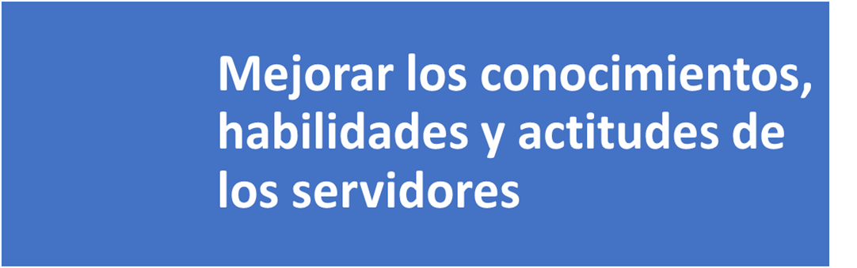
Fortalecer la capacitación integral de los servidores
Objetivo 3:
S
E
T
R
A
T
E
G
I
A
1
"Familias convertidas al amor de Dios, testimonio vivo de santidad"

Slide 7
LINEAS DE ACCION DE ÁREA III
Implementar estrategias efectivas y transparentes, para la administración de los recursos
"Familias convertidas al amor de Dios, testimonio vivo de santidad"

Slide 8
ACTIVIDADES
Elaborar un tríptico con citas biblicas para leer en cada tema al mometo de pedir la ofrenda.
2. Elaborar política de gastos.
3. Promover taller para financieros.
4. Actualizar formato S06
5. Promover financiero en la estructura
zonal
"Familias convertidas al amor de Dios, testimonio vivo de santidad"

Slide 9
1. ACTIVIDAD
1. ACTIVIDAD
Concientizar sobre la ofrenda mensual, elaborando un tríptico con citas biblicas alusivas a los valores de JUSTICIA, SOLIDARIDAD Y GENEROSIDAD, Para que en cada tema se de un sentido espitirual al momento de pedir la ofrenda.
"Familias convertidas al amor de Dios, testimonio vivo de santidad"

Slide 10
2. ACTIVIDAD
Elaborar política de gastos para darle un uso adecuado a las finanzas del Equipo Coordinador Diocesano y de Sector.
"Familias convertidas al amor de Dios, testimonio vivo de santidad"

Slide 11
3. ACTIVIDAD
Promover Taller para Financieros, para darle un sentido apostólico a los matrimonios financieros y hacer conciencia de la importancia de una aportación generosa y puntual.
"Familias convertidas al amor de Dios, testimonio vivo de santidad"

Slide 12
4. ACTIVIDAD
ACTUALIZAR EL FORMATO S06 para que sea más práctico y claro. Señalando el compromiso de ofrenda
"Familias convertidas al amor de Dios, testimonio vivo de santidad"

Slide 13
5. ACTIVIDAD.
Concientizar la importancia de contar con un matrimonio financiero dentro de la estructura zonal.
"Familias convertidas al amor de Dios, testimonio vivo de santidad"

Slide 14
ACTIVIDAD:
Taller para Financieros
"Familias convertidas al amor de Dios, testimonio vivo de santidad"

Slide 15
Objetivo:
Implementar con eficacia, a nivel zona y de equipo básico, la adecuada promoción de los valores de justicia y solidaridad, durante la preparación y vivencia de las reuniones del ciclo básico de formación, a través de la adecuada ejecución de las funciones y actividades del Matrimonio Financiero.
"Familias convertidas al amor de Dios, testimonio vivo de santidad"

Slide 16
JUSTIFICACIÓN
PARA DAR EL SENTIDO APOSTÓLICO AL MATRIMONIO FINANCIERO Y HACER CONCIENCIA DE LA IMPORTACIA DE LOS RECURSOS PARA LOS TRABAJOS DEL MFC COMO UN MOVIMIENTO AUTÓNOMO, SIENDO GENEROSOS Y PROMOVIENDO LOS VALORES DE JUSTICIA Y SOLIDARIDAD EN LA MEMBRESÍA.
"Familias convertidas al amor de Dios, testimonio vivo de santidad"

Slide 17
PASOS A SEGUIR:
FACILITADOR ÁREA III DE SECTOR
VIVIR EL TALLER:
PROMOTORES DE EQUIPO
FINANCIERO DE EQUIPO
FINANCIERO DE ZONA
"Familias convertidas al amor de Dios, testimonio vivo de santidad"

Slide 18
TIEMPO RECOMENDADO
EN EL MES DE OCTUBRE QUE VA INICIANDO EL CICLO BÁSICO DE FORMACIÓN
"Familias convertidas al amor de Dios, testimonio vivo de santidad"

Slide 19
GRACIAS
QUE DIOS
LOS BENDIGA
"Familias convertidas al amor de Dios, testimonio vivo de santidad"

